Slide 1

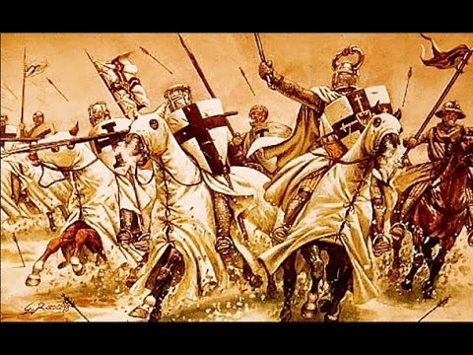
ORTAÇAĞ AVRUPA TARİHİ

Slide 2
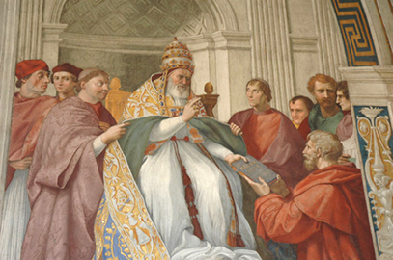
Kavramlar?????? Feodalite-Derebeylik
Senyör,
Katolik Kilisesi,
Skolastik düşünce
Sosyal sınıflar

Slide 3
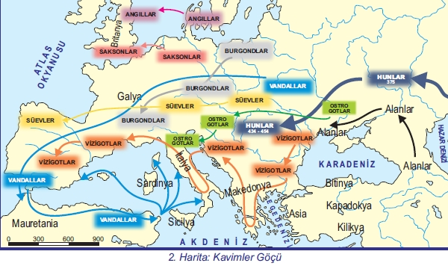

Slide 4
Asya Hun Devleti parçalanınca önemli bir kesimi batıya göç etti.
Karadeniz’in kuzeyine gelen Hunlar 375’te Germen kavimlerini ittirerek Avrupa’nın içlerine akın etmelerine neden oldu.
Yaklaşık yüzyıl devam eden bu göç dalgasına Kavimler Göçü denir.
Franklar – Gotlar - Angeller, Saksonlar - Vandallar, Vizigotlar

Slide 5
Asya Hun Devleti parçalanınca önemli bir kesimi batıya göç etti.
Karadeniz’in kuzeyine gelen Hunlar 375’te Gotlar, Alanlar, Vanadallar, Vizigotlar gibi barbar kavimleri yenerek Avrupa’nın içlerine akın etmelerine neden oldu.
Yaklaşık yüzyıl devam eden bu göç dalgasına Kavimler Göçü denir.

Slide 6
KAVİMLER GÖÇÜNÜN SONUÇLARI:
Roma İmparatorluğu 395’te doğu ve batı olmak üzere ikiye ayrıldı.Batı Roma İmparatorluğu 476’da yıkıldı.
Türkler Avrupa’da Avrupa Hun Devleti’ni kurdu.
Roma toprakları üzerinde birçok Germen devleti kurulmuştur. Bunların en önemlisi Frank İmparatorluğu’dur.
Germen kavimleri arasında Hristiyanlık yayılmış, kilise ve Papalık güçlenmiş, skolastik düşünce egemen olmuştur Katolik Kilisesi güç kazandı ve skolastik düşünce tüm Orta Çağ’a damgasını vurdu

Slide 7
- Avrupa’da Feodalitenin temelleri atıldı.
- Avrupa’nın etnik ve siyasi yapısı değişti.
- Çeşitli Germen kavimlerinin karışması sonucu yeni toplumlar ortaya çıktı. Böylece günümüz Avrupa toplumları oluştu.
Anglo – Saksonlar → İngiltere
Franklar → Fransa
Vizigotlar → İspanya
- İlk Çağ sona erdi. Orta Çağ başladı.

Slide 8
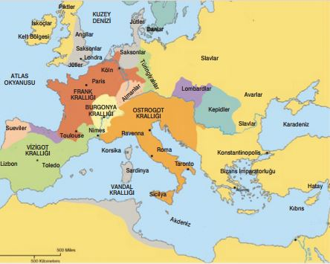
KAVİMLER GÖÇÜ SONRASI AVRUPA……..

Slide 9
KISACA ÖZETLERSEK:
Genel Olarak Avrupa’da Siyasi, Sosyal ve Ekonomik Durum
Kavimler göçü sonrası Avrupa’da krallıklar güçlerini kaybettiler. Soyluların güç kazanmalarıyla birlikte tüm ortaçağ boyunca Avrupa’da etkili olacak olan siyasi yönetim biçimi ” Feodalite ( Derebeylik) ” ortaya çıktı.
Toplumsal eşitsizlik üzerine kurulan bu düzen içinde halk, farklı sınıflara ayrılmıştır : Soylular (Senyörler): Soylular, oturdukları toprakların sahibiydiler. Her türlü hakka sahip olan ve şatolarda oturan soylular, yönetim ve askerlik işleri ile ilgilenirlerdi. Soyluluk babadan oğla geçerdi. Soyluların en üstünde senyör denilen derebeyler yer alırdı. Senyörlerin en büyüğü kral idi. Bundan sonra sırasıyla dük, kont, baron ve şövalyeler gelirdi.
Rahipler; Rahipler, kiliselerin sahip olduğu toprakların geliriyle rahat bir hayat tarzı sürdürmekteydiler.

Slide 10
KİLİSE ve PAPALIK
Hıristiyanlığın Katolik mezhebinin kiliseleri arasında bir teşkilat oluşturulmuş, bütün kiliseler ve din adamları Hz. İsa’nın vekili kabul edilen “Papa” ya bağlanmıştır.

Slide 11
Batı Roma imparatorluğu’nun yıkılmasından sonra derebeylikler (feodalite) kurulunca siyasal idare parçalanmış ve papanın gücü artmıştır.
325’ ten itibaren Hıristiyanlık; Katolik ve Ortodoks mezheplerine ayrılmaya başlamıştır. Katolik mezhebinin dini lideri Roma’da bulunan Papa, Ortodoks mezhebinin dini lideri ise İstanbul’da bulunan Patrik idi. Bizans İmparatorunun etkisinde kalan Ortodoks Kilisesi, siyasal ve ekonomik alanlarda etkili olamazken, B.Roma’nın yıkılması ile karşısında güçlü bir siyasal otorite bulunmayan Katolik Kilisesi; siyasal, dinsel ve ekonomik alanlarda güçlenmiştir.
Katolik Kilisesi’nin güçlenmesinde;
Papa’nın Avrupa krallarına taç giydirerek krallık­ları onaylaması,
Siyasal yapının parçalanması, Skolastik düşüncenin yaygınlaşması,
Kilisenin dinden çıkarma (aforoz), bir bölgede yaşayanları dinsel faaliyetlerden men etme (enterdi) ve para karşılığında günah çıkarma ve bunun karşılığında af kağıdı verme (endüljans) yetkilerinin bulunması etkili olmuştur.

Slide 12
Kilisenin, Hâkimiyetinde toprakların bulunması,
Haçlı Seferlerini düzenlemesi,
Kralları aforoz etme yetkisinin bulunması,
Papa’nın krallara taç giydirmesi
siyasal bir güç olduğunun kanıtıdır.

Slide 13
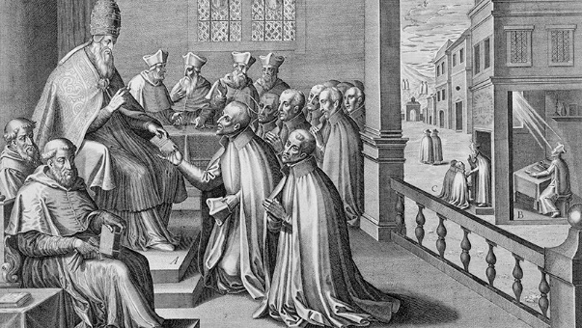
Kilise ve papanın güçlenmesinden dolayı Orta Çağ’da kurulan devletlerin çoğunda hükümdarlar egemenliklerini dine dayandırmışlardır. Ortaya çı­kan laik olmayan devlet anlayışında din adamları devlet yönetiminde etkili olmuşlardır.
Orta Çağ Avrupa’sında Katolik Kilisesi, dini hakların yanı sıra dünyevi haklara da sahipti. Düşünce alanlarında, kilisenin koyduğu kurallar geçerliydi ve bunlara aykırı düşünceleri dile getirmek mümkün değil­dir. Bu durum kişisel yaratıcılığın ön plana çıkmasını engellemiştir.

Slide 14
Feodalite’nin Ortaya Çıkışı
Batı Roma ( 476) yıkılmasından sonra Frank krallığı merkezi otoriteyi tam olarak sağlayamadı.
Avrupa’daki bu karışıklık ortamında halk ve toprak sahipleri güçlü kişilerin koruması altına girdiler.Bu koruyan (süzeren) ve korunan( vasal) ilişkisidir.
Vasalların kira karşılığı toprakları işlemesiyle DEREBEYLİK ( FEODALİTE) rejimine dönüşmüştür.

Slide 15
FEODALİTE (derebeylik): Kralın, gücünü mutlak sadakatle kendine bağlı derebeylerle paylaştığı idari tarzdır.
Kavimler Göçü’nün Avrupa’da meydana getirdiği karışıklık , halk ve toprak sahiplerinde kendilerini güçlü kişilerin koruması altına girme ihtiyacı hissettirdi. Bu da Koruyan - korunan (süzeren – vasal) ilişkisini doğurdu.
Kralın vasalları olduğu gibi, vasalların da vasalı olurdu.
Vasal, senyörüne sunacağı askeri hizmet karşılığı bir fief (toprak parçası) alabilir ve süzeren olabilirdi.

Slide 16

FEODAL HAYAT VE ŞATOLAR………….

Slide 17
Feodalitenin temel özelliği siyasi bölünmüşlük ve sosyal eşitsizliktir. Avrupa’da halk; soylular, rahipler, burjuvalar ve köylüler diye sınıflara ayrılmıştır.
Senyörler ( derebeyler) topraklarında yaşayan insanların üzerinde mutlak haklara sahiptirler.
Her senyör, ayrı bir silahlı güce sahiptir ve her senyörün bölgesinde ayrı kurallar geçerlidir.
Feodalitede kapalı tarım ekonomisi egemendir. Bu nedenle halk sermaye birikimine sahip olamamıştır. Toprakların mülkiyeti soyluların elinde toplanmıştır.
Yüksek Şatolar ve kalelerde oturan senyörler kendilerine has bir yönetim oluşturdular. Ortaçağ boyunca bu rejim devam etmiştir.
Feodalitenin yıkılması, mutlak krallıkların güçlenmesini sağladı.

Slide 18
Feodalite de sosyal sınıflar:
Asiller: En ayrıcalıklı sınıftır. Başta senyör denilen derebeyler vardır. Senyörleri en büyüğü kraldır. Dük - Kont - baron - vikont - şövalye
Rahipler: vergi ve askerlikten muaf zengin kesim. Hem devlet hem din işleriyle uğraşırlar.
Burjuvalar: ticaretle uğraşan senyörlere bağlı kesim
Köylüler: Serbest köylü ise kazandığının bir kısmını senyöre verir , istediği zaman göç edebilir,mallarını çocuklarına bırakabilir. Serf denilen köylülerinse hiçbir hakkı yoktur.

Slide 19
